Slide 1
javascript

Slide 2
基本语法
标示符：大小写敏感；
常量、变量、函数、“类”的声明：
  跟java和C基本类似
循环语句：
  for/ for each
  while/ do while
switch语句
with语句

Slide 3


循环语句
for
  for each中的迭代参数为“属性名”而非属性值
    数组，体现为下标（为string类型）
    hash/map，体现为键名
    String，体现为CharSequence下标
    一般object，体现为属性名
while及其他跟大多数语言类似

Slide 4
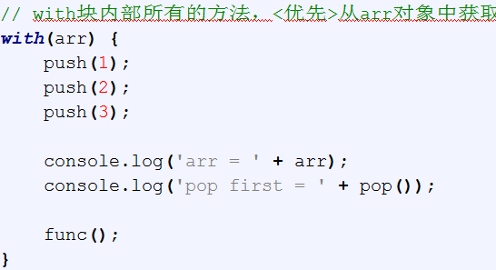
with语句
实例

Slide 5
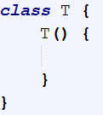

函数
Javascript的基础
用途：
  |- 作为一个方法：执行一段代码
  |- 作为对象参数：委派操作/回调
  |- 作为“类”的声明：构造器
Notes:
就像VB；

Slide 6
特性
主要介绍两个特性
  基于原型
  动态性

Slide 7
原型
基于“函数即是‘类’”的理念
创建一个对象，以原型为模板——即clone
  对原型的修改→对整个类对象的修改
  实现“继承”、“多态”的基础

Slide 8
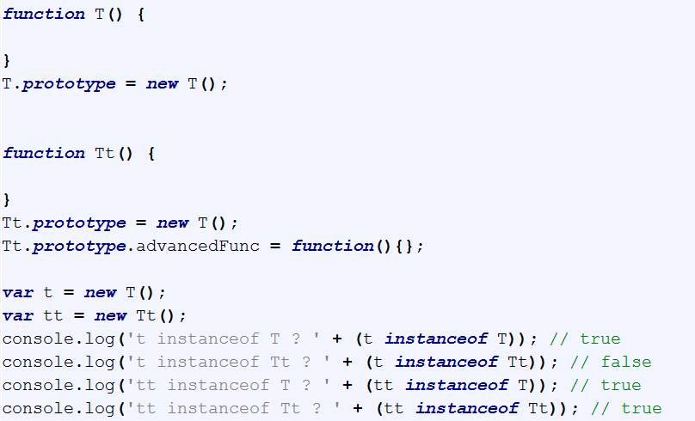
原型
继承的实现demo

Slide 9
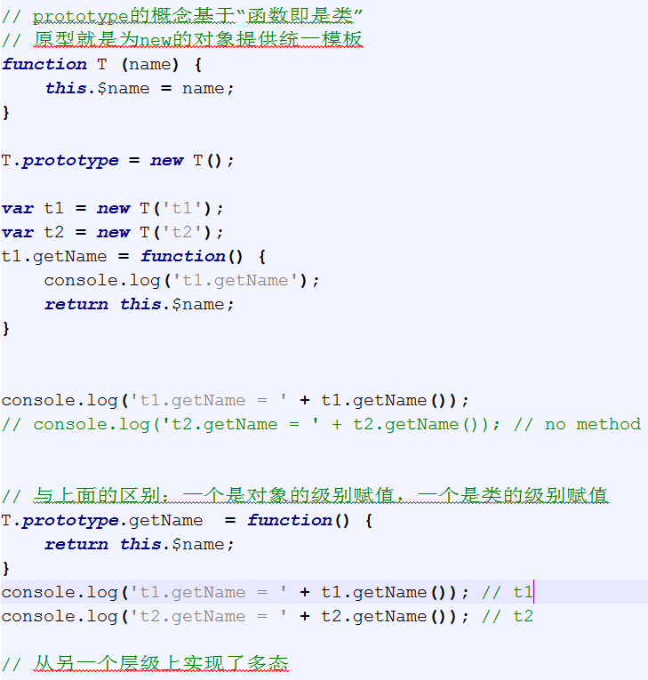
原型
多态/重载的实现
  本身参数可变

Slide 10
原型
instanceof方法基于原型对象判断实例的类型
不能如下实现：
想要B 继承自 A。
A.prototype = new A();
B.prototype = A.prototype;
导致A的对象也是B的实例（a instanceof B == true）。

Slide 11
动态语言
类似Ruby, Python
概念：运行时检查类型
  vs 静态语言（编译时检查类型，如java）

Slide 12
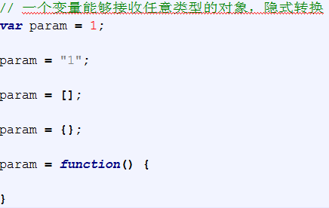
动态——变量
单个变量可以任意类型赋值（弱类型，虚拟机自身隐式转换）

Slide 13
动态——参数
体现一：参数无类型声明
体现二：参数无个数限定
  无参函数可以传参
  有参函数可以变参
Notes:
经常会看到参数是可选的，这样的实现就是基于动态参数；
每一个“函数”内都含有arguments变量

Slide 14
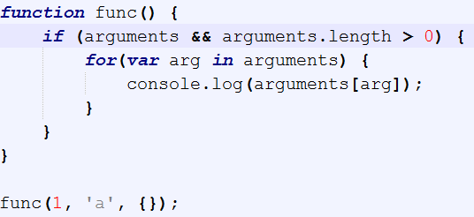

动态——参数
函数的length属性：函数声明时的参数个数
每个函数都内置了arguments变量

Slide 15



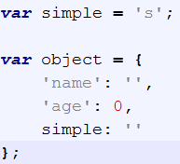
动态——对象/类型
声明一个动态对象
  相当于new Object();
为对象添加属性
  上述方式中，不能使用外部变量作为属性名：
Notes:
var obj = {};无具体类型，即new Object();

Slide 16
动态——对象/类型
如果要使用变量作为属性名，可以使用：
访问对象属性：
  对象[属性名]——属性名可以是字符串或变量
  对象.属性名——属性名只能是标识符

Slide 17
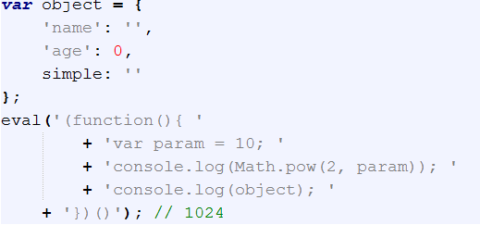
动态——动态执行语句
全局函数——eval
  注：可以引用eval方法调用处能够访问的变量；

Slide 18
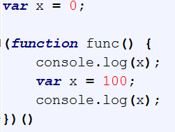

额外——变量作用域
层级依次向上查找
理解
  可以猜测机制：一个代码块中，属性/变量名全加载分配栈空间后，解析执行操作

Slide 19
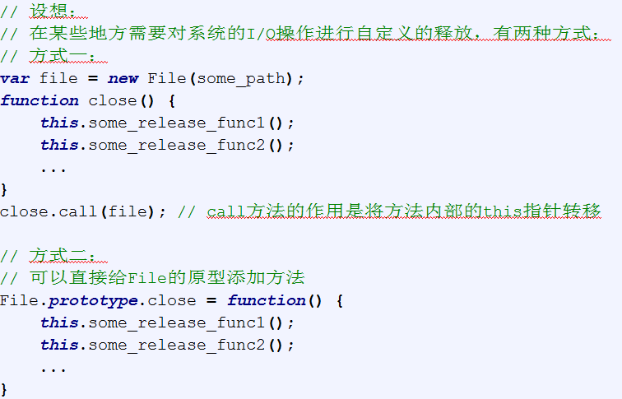
额外——call方法
转移function内部的this指针

Slide 20
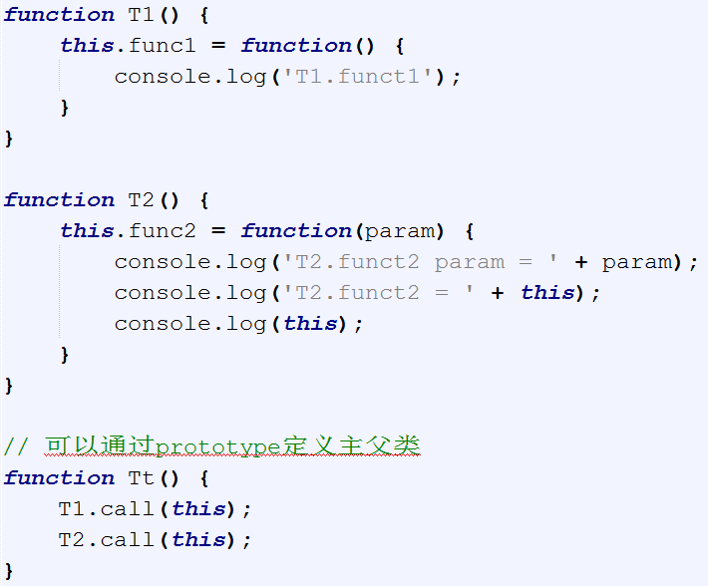
额外——call方法
多重继承
  用原型可以单一继承（已由系统实现）
  多重继承

Slide 21
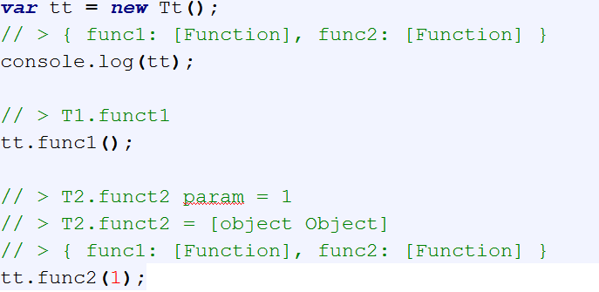
额外——伪多重继承

Slide 22
Thank you all!

